Slide 1
Buổi 2: Fragment
LẬP TRÌNH ANDROID
8 - 2016

Slide 2
Hạn Chế Của Activity
Trước khi giới thiệu về Fragment, thì có một hạn chế là tại cùng một thời điểm chúng ta chỉ có thể hiển thị một Activity duy nhất trên màn hình. Vì thế chúng ta không thể chia màn hình thiết bị ra thành nhiều phần và kiểm soát các thành phần khác nhau này một cách riêng biệt. Nhưng với Fragment thì màn hình được linh hoạt hơn, xóa bỏ việc chỉ có duy nhất 1 Activity trên màn hình tại một thời điểm. Bây giờ chúng ta cũng chỉ có một Activity duy nhất nhưng Activity này có thể chứa nhiều Fragment với layout, sự kiện, và vòng đời. Dưới đây là một ví dụ cụ thể về sử dụng Fragment. Thiết bị máy tính bảng với màn hình lớn thì một Activity có thể chứ 2 Fragment, còn thiết bị cầm tay với màn hình nhỏ thì có thể có 2 Activities với mỗi Activity là một Fragment.

Slide 3
Fragment
Fragment là một phần giao diện người dùng hoặc hành vi của một ứng dụng. Fragment có thể được đặt trong Activity, nó có thể cho phép thiết kế activity với nhiều mô-đun. Có thể nói Fragment là một loại sub-Activity.
Đặc Điểm:
Fragment cũng có layout của riêng của nó, cũng có các hành vi và vòng đời riêng.
Chúng ta có thể thêm hoặc xóa Fragment trong một Activity trong khi Activity này đang chạy.(còn tiếp)

Slide 4
Fragment
Đặc điểm(tt)
Có thể kết hợp nhiều Fragment trong một Activity để xây dựng giao diện người dùng đa khung.
Một Fragment có thể được sử dụng trong nhiều Activities.
Vòng đời của Fragment có quan hệ chặt chẽ với vòng đời của Activity đang dùng nó điều này có nghĩa là khi Activity bị tạm dừng thì các Fragment sẽ dừng lại.(còn tiếp)

Slide 5
Fragment
Đặc điểm(tt)
Fragment có thể thực hiện một hành vi mà không có trong thành phần giao diện người dùng.
Fragment được thêm vào API 11 trở lên.
Bạn có thể tạo các Fragments bằng cách kế thừa lớp Fragment và Fragment được thêm vào layout bởi thẻ <fragment>

Slide 6
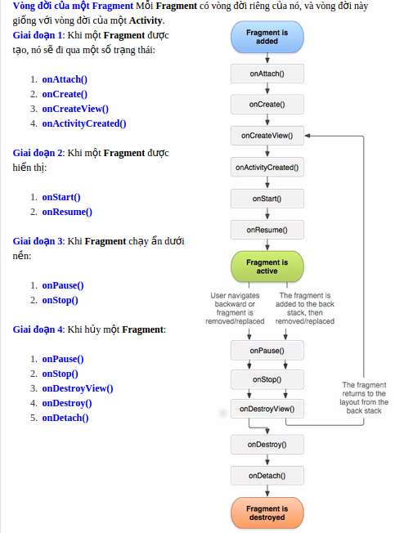
Notes:
onAttach khi fragment dc khoi tao
onCreateView khi view dc khoi tao
onDestroyview: view dc hủy
onDetach: fragment dc hủy

Slide 7
Fragment
Các phương thức trong vòng đời quan trong
onAttach(bắt đầu fragment)
onCreateView(khởi tạo view fragment)
onDestroyView(khi thay thế view)
onDetach(kết thúc fragment)
còn lại tương tự với vòng đời activity

Slide 8
Fragment
onAttach () : Các ví dụ mảnh được gắn liền với một hoạt động instance.Theo mảnh và hoạt động không được khởi tạo đầy đủ. Thông thường bạn sẽ có được trong phương pháp này liên quan đến các hoạt động trong đó sử dụng các đoạn cho việc khởi tạo thêm.
onCreate () : Fragment được tạo ra. Các phương thức onCreate () phương pháp được gọi là sau khi onCreate () phương pháp của hoạt động này nhưng trước khi onCreateView () phương pháp của mảnh vỡ.
onCreateView () : Các ví dụ đoạn tạo ra hệ thống phân cấp quan điểm của mình. Trong onCreateView () phương pháp phân mảnh tạo ra giao diện người dùng của nó. Ở đây bạn có thể thổi phồng một cách bố trí thông qua phương pháp inflate() của inflator đối tượng thông qua như là một tham số để phương pháp này.

Slide 9
Fragment
Các phương thức trong vòng đời quan trong
– onActivityCreated() : Các onActivityCreated () được gọi sau khi phương thức onCreateView() khi hoạt động máy chủ được tạo ra. Hoạt động và dụ fragment đã được tạo ra cũng như sự phân cấp xem của hoạt động này. Tại thời điểm này, xem có thể được truy cập với các findViewById () phương pháp. ví dụ. Trong phương pháp này, bạn có thể nhanh chóng đối tượng đòi hỏi một đối tượng Context
– onStart() Phương thức onStart () được gọi là một lần các fragment được nhìn thấy được.
Notes:
google dịch chuối vãi

Slide 10
Fragment
Các phương thức trong vòng đời quan trong
– onResume(): Fragment trở thành hoạt động.
– onPause() Hệ thống gọi phương pháp này là dấu hiệu đầu tiên mà người dùng được để lại mảnh vỡ. Điều này thường là nơi mà bạn nên thực hiện bất kỳ thay đổi cần được tiếp tục tồn ngoài phiên người dùng hiện tại.
– onStop() Fragment sẽ được ngừng lại bằng cách gọi onStop ()
– onDestroyView() : Fragment sẽ phá hủy sau khi gọi phương pháp này
– onDestroy()

Slide 11
Fragment
Các hàm dùng trong để sử dụng fragment
Thao tác với fragment: FragmentManager fm = getFragmentManager()(Api >11 ngược lại dùng getSupportFragmentManager(),getChildFragmentManager())
FragmentTransaction ft = fm.beginTransaction();
Thêm,replace,xóa fragment
Thêm 1 fragment:ft.add(idContain,fragment).

Slide 12
Fragment
Các hàm dùng trong để sử dụng fragment
Thay thế 1 fragment:ft.replace(idContain,fragment).
Remove 1 fragment:ft.remove(idContain,fragment)
Thêm fragment vào stack khi back về:addToBackStack
Kiểm tra fragment hiện tại:fm.findFragmentById(R.id.frContain1)
Thực hiện các thao tác xong:ft.commit()

Slide 13
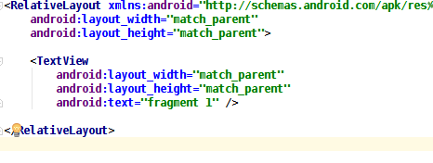
Fragment
Sử dụng
để sử dụng được fragment cần thực hiện các bước sau:
B1:tạo layout của fragment muốn hiển thị,ở đây màn hình hiên thị đơn giản gồm có 1 Relativelayout và một TextView

Slide 14
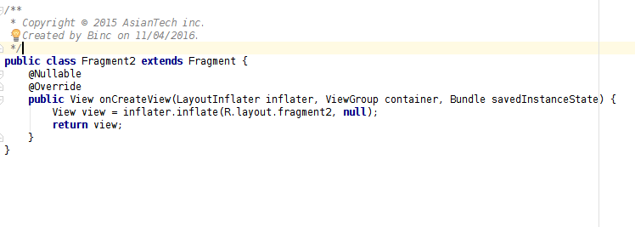
Fragment
Sử dụng
B2:tạo class Extend từ Fragment và add layout vừa được tạo từ B1 cho fragment như sau:

Slide 15
Fragment
Sử dụng
B3:Tạo 1 vùng chứa fragment bằng cách add 1 FrameLayout trong activity muốn hiển thi
B4:add fragment vừa tạo ở B3 vào activity ta khai báo:
FragmentManager fm = getSupportFragmentManager();
FragmentTransaction ft = fm.beginTransaction();
ft.replace(id, fragment);
ft.commit();
ở đây replace là có thể thay thế bằng add như các hàm ở trên đã học

Slide 17
Sự khác nhau giữa add() và replace() trong Fragment
add(): là thêm 1 fragment vào 1 View được khai báo trước trong file xml
replace(): là thay thế 1 fragment cũ bằng 1 fragment mới vào View được khai báo trước trong file xml. Nếu trong View chưa chứa fragment nào thì nó sẽ thêm mới fragment vào View.

Slide 18
Add Fragment
Và khi thực hiện gọi hàm add() thì fragment cũ sẽ không gọi vào hàm onPause() mà các tiến trình của nó vẫn chạy bình thường, chỉ đơn giản là View của nó được che đi bởi 1 View mới mà thôi. Như vậy khi bạn ấn nút "Back" cứng trên bàn phím hay là gọi sự kiện popBackStack() để remove fragment hiện tại thì fragment cũ sẽ không được khởi tạo lại (các hàm onResume(), onCreate(), onCreateView() không được gọi vì thực chất nó chưa bị kill hay là lưu vào trạng thái nghỉ) mà vẫn tiếp chạy những tiến trình còn đang dang dở.
Làm như vậy thì bộ nhớ RAM của bạn sẽ bị đầy lên vì khi bạn nhìn thấy 1 View mới mà View cũ (dữ liệu cũ nằm trên Fragment) không được lưu vào trạng thái nghỉ mà nó vẫn chiếm dụng dung lượng của RAM và CPU để chạy các tiến trình của mình.

Slide 19
Replace Fragment
Replace() Khi bạn hiển 1 fragment bằng hàm replace() "transaction.replace()" thì tức là bạn đã remove fragment cũ ra khỏi View và thay thế nó bằng 1 fragment mới hoàn toàn.
Như vậy khi bạn gọi hàm replace() thì frament cũ sẽ gọi vào hàm onPause() và savedInstanceState lại trạng thái hiện tại của nó. Khi bạn gọi sự kiện popBackStack() ở fragment hiện tại để trở về fragment cũ thì fragment sẽ được khởi tạo lại với trạng thái được lưu trong savedInstanceState.

Slide 20
Khi nào bạn nên sử dụng add() khi nào nên sử dụng replace() ??
Bạn nên sử dụng add() khi bạn vẫn muốn fragment hiện tại tiếp tục chạy. VD như fragment hiện tại của bạn đang thực hiện 1 tiến trình download hay đang chạy thực thi 1 tác vụ ngầm nào đó trong khi đó bạn vẫn muốn hiển thị 1 fragment mới để thực hiện các công việc khác và khi thực hiện xong bạn trở lại và muốn nhận kết quả ở fragment cũ.
Còn khi bạn thực hiện 1 thao tác hoàn toàn mới và độc lập hoàn toàn với fragment cũ thì bạn nên sử dụng replace() để tiết kiệm bộ nhớ cho ứng dụng, ngoài ra khi sử dụng replace() khi back trở về fragment trước thì hàm onResume() sẽ được gọi, tại đây bạn có thể refresh lại dữ liệu hiển thị trên View.
=> Source code sample:

Slide 21
Fragment
Truyền dữ liệu giữa Activity đến Fragment
truyền dữ liệu ở activity:fragment.setArguments(bundle)
nhận dữ liệu ở fragment:Bundle abc=getArguments()
=> Chú ý: đã có bundle thì ta có thể truyền được tất cả như truyền Bundle qua activity vậy

Slide 22
Fragment
Truyền dữ liệu giữa Activity đến Fragment
truyền dữ liệu ở activity:fragment.setArguments(bundle)
nhận dữ liệu ở fragment:Bundle abc=getArguments()
=> Chú ý: đã có bundle thì ta có thể truyền được tất cả như truyền Bundle qua activity vậy

Slide 23
Fragment
Truyền dữ liệu giữa Activity đến Fragment
truyền dữ liệu ở activity:fragment.setArguments(bundle)
nhận dữ liệu ở fragment:Bundle abc=getArguments()
=> Chú ý: đã có bundle thì ta có thể truyền được tất cả như truyền Bundle qua activity vậy

Slide 24
Fragment
Truyền dữ liệu giữa Activity đến Fragment
truyền dữ liệu ở activity:fragment.setArguments(bundle)
nhận dữ liệu ở fragment:Bundle abc=getArguments()
=> Chú ý: đã có bundle thì ta có thể truyền được tất cả như truyền Bundle qua activity vậy

Slide 25
Fragment
Truyền dữ liệu giữa Activity đến Fragment
truyền dữ liệu ở activity:fragment.setArguments(bundle)
nhận dữ liệu ở fragment:Bundle abc=getArguments()
=> Chú ý: đã có bundle thì ta có thể truyền được tất cả như truyền Bundle qua activity vậy

Slide 26
Fragment
Communicate with Fragment
Từ Fragment đến Activity
Từ Activity đến Fragment
Giữa 2 Fragment trong cùng Activity

